Slide 1
Зображення на складальному кресленні пру­жин, рухомих частин. Умовності та спро­щення на зображеннях складальних одиниць.

Slide 2
Креслення загального виду - це документ, що визначає конструкцію виробу, взаємодію його основних частин і пояснювальний принцип роботи виробу.
Складальним кресленням називають документ, що містить зображення виробу та інші дані, необхідні для його складання (виготовлення) і контролю.

Slide 3
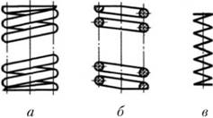
Зображення пружин на складальних кресленнях
Крім правил зображення пружин на кресленнях ГОСТ 2.401-68 встановив для креслень загальних видів і складальних наступні положення:
1) при кресленні виду з розривом крайні робочі витки зображують інакше, ніж на робочих кресленнях пружин, тобто так, як показано на рис. 9.27, а. Пружина може бути показана в розрізі (рис. 9.27, б);
2) коли діаметр дроту або перетин матеріалу на кресленні дорівнює або менше 2 мм, пружини зображують умовно лінією товщиною 0,5-1,4 мм (рис. 9.27, в).
а - на вигляді; б - в розрізі; в - умовне

Slide 4
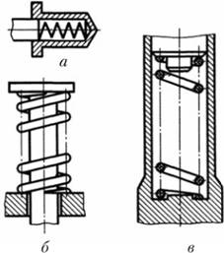
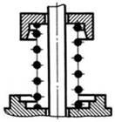
Згідно ГОСТ 2.109-73 гвинтова пружина, показана в розрізі лише зображеннями перетинів витків, умовно вважається непрозорою в межах зони між штрихпунктирними лініями, проведеними через перетину витків. Лінії зображуваних деталей, розташованих за пружиною, доводять тільки до Штріхпунктірная ліній (рис. 9.28).
Рис. 9.28. Складальні креслення, що містить зображення пружини

Slide 5
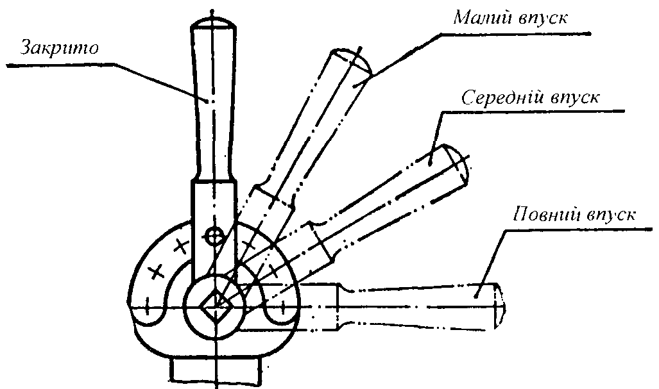
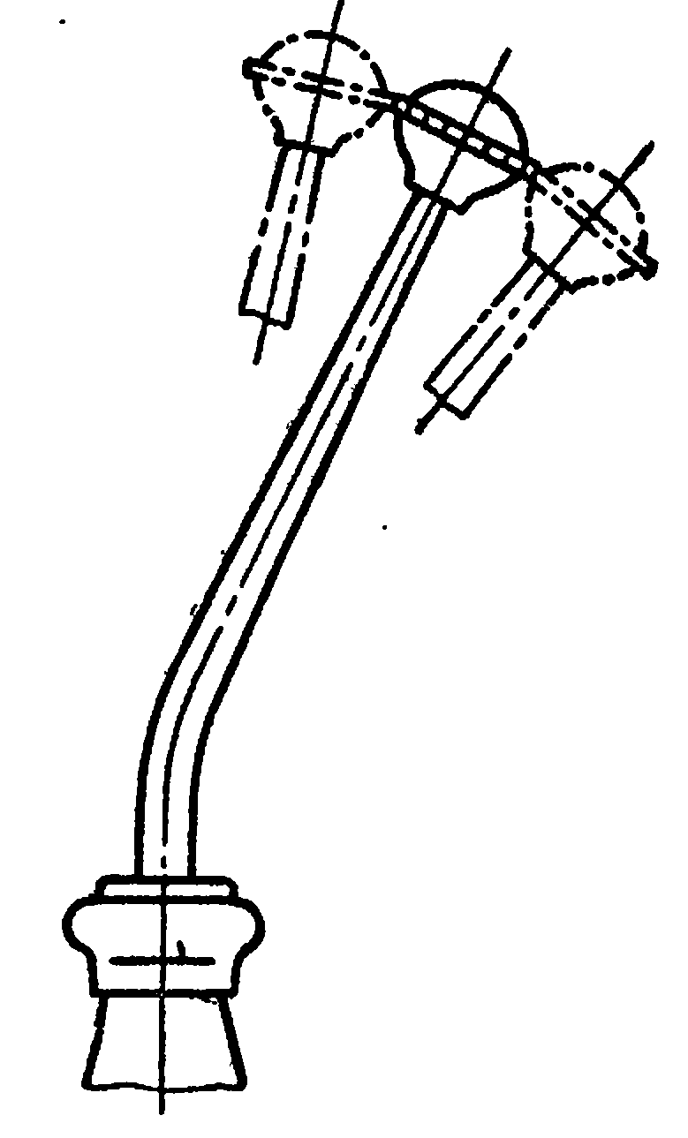
Умовності та спрощення на складальних креслень.
На складальних кресленнях частини виробу, що переміщаються, зображають у робочому положенні. Під робочим положенням розуміють таке положення робочих органів, що забезпечує їм виконання основних функцій. Наприклад, робочим положенням крана є таке положення отвору в його пробці, яке забезпечує рух рідини, газу чи повітря по трубопроводах.
Щоб з’ясувати принципи роботи або особливості установлення виробу, його рухомі частини на складальному кресленні зображають у крайньому або проміжному положенні. Але при цьому наносять проміжні розміри, а зображення крайнього чи проміжного положення виконують штрихпунктирною з двома крапками тонкою лінією.
В разі потреби крайні і проміжні положення рухомої частини виробу супроводжують необхідними написами.

Slide 6
Розміри на складальних кресленнях.
1. Виконавчі – розміри, які повинні бути виконанні чи проконтрольовані за даним складальним кресленням.
Сюди відносяться:
а) монтажні – які визначають взаємне розміщення деталей у виробах;
б) розміри елементів деталей, які виконуються у процесі чи після складання, наприклад, механічною обробкою після зварювання, клепання, паяння, пресування;
в) розміри спряжених елементів деталей, які зумовлюють характер з’єднання ( посадки ), наприклад, спряжений розмір із граничними відхиленнями діаметра циліндра і поршня;
г) розміри, які характеризують експлуатаційні параметри виробу і положення окремих елементів конструкції, до них, наприклад, належить хід поршня, клапана двигуна, важеля.
2. Довідкові – розміри, які не підлягають виконанню за даним складальним кресленням .
Сюди відносяться:
а) габаритні розміри – визначають граничні зовнішні обриси виробу, висоту, довжину і ширину чи його найбільший діаметр;
б) встановлювальні та приєднувальні розміри – визначають величини елементів, за якими даний виріб встановлюють на місце монтажу, наприклад розміри центрових кіл на фланцях, за якими розміщені отвори, та діаметри отворів під болти, відстані між отворами кріплення, приєднувальні розміри різьб тощо.
в) характерні розміри – які конструктор вважає за потрібне вказати на кресленні, наприклад, розміри плечей важелів та руків’їв, діаметри штурвалів, розміри профілю спеціальної різьби, діаметри отворів і трубопроводів, по яких переміщуються робоче тіло, тощо.

Slide 7
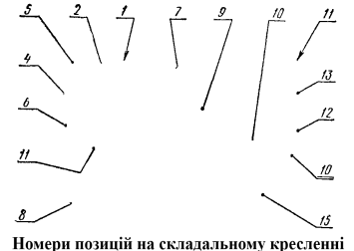
Номери позицій і специфікація.
На складальному кресленні всі складові частини виробу нумерують (згадайте, для чого це роблять). Ці номери називають позиціями. Номери позицій наносять на горизонтальні полички, від яких проводять лінії-виноски, що закінчуються точками на зображеннях деталей. Якщо зображення невелике чи зачорнене у перерізі, лінію-виноску закінчують стрілкою.
Полички і лінії-виноски проводять суцільними тонкими лініями.

Slide 8
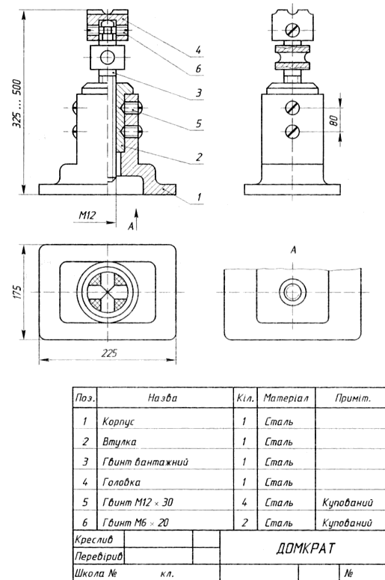
Приклад читання складального креслення
З основного напису дізнаємось, що на складальному крес­ленні зображено домкрат.
Знаючи назву, можемо зробити висновок, що на кресленні показано механічний пристрій для піднімання вантажів.
Креслення містить чотири зображення: головний вигляд, суміщений з половиною фронтального розрізу, вигляд зверху, вигляд зліва з місцевим розрізом та місцевий вигляд.
Домкрат складається з чотирьох деталей та шести кріпильних елементів — двох гвинтів М6 і чотирьох М12.
Корпус 1 показано на всіх зображеннях. Його нижня частина прямокутна, верхня циліндрична. Порожнина всере­дині нижньої частини корпуса прямокутна — на це вказує місцевий вигляд А. Отвори на циліндричній частині мають різьбу під гвинти 5.
Форма втулки 2 повністю визначається половиною фронтального розрізу. Всередині втулки є різьба.
Гвинт З являє собою стержень, утворений трьома цилінд­ричними поверхнями різних діаметрів. На найдовшій частіші гвинта нарізано різьбу МІ2. За допомогою розрізу показано, що у головці гвинта перпендикулярно до осі просвердлено наскріз­ний циліндричний отвір. На наступній за головкою циліндрич­ній частині є кільцева канавка.
Головка 4 показана на всіх основних зображеннях — вона кругла. її плоска опорна поверхня має насічку (це видно з вигляду зверху). За допомогою фронтального розрізу показано осьовий глухий циліндричний отвір. Перпендикулярно до йо­го осі виконано отвори з різьбою під гвинти 6.
Втулка 2 вставляється в корпус 1 і нерухомо закріп­люється гвинтами 5.
Гвинт 3 і втулка 2 утворюють рухоме різьбове з'єднання. Оскільки втулка закріплена в корпусі домкрата нерухомо, гвинт 3 під час обертання переміщується вниз або вгору уздовж своєї осі. Обертають гвинт стержнем, вставленим в отвір на його головці.
Головка 4 з'єднана з гвинтом З завдяки канавці на ньому таким чи­ном, що коли гвинт обертається, то головка залишається нерухомою і пе­редає зусилля від гвинта на вантаж, який піднімають.

Slide 9
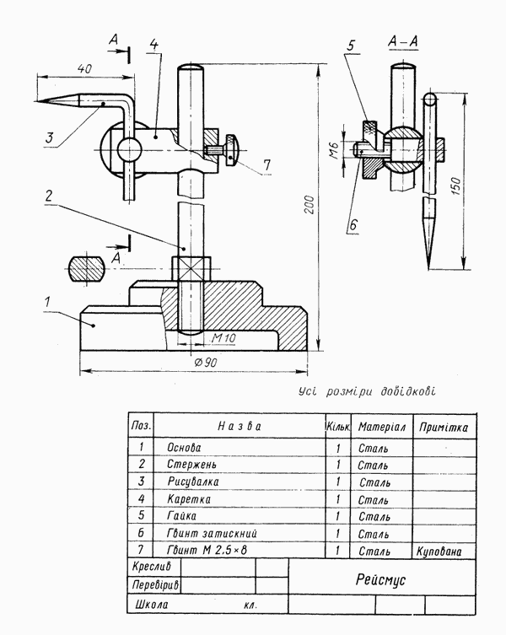
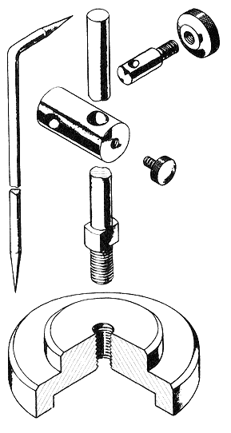
Практична робота
Розгляньте складальне креслення та наочне зображення, прочитайте його за планом.1. Ознайомлення з основним написом.
2. Ознайомлення з зображеннями.
3. Вивчення складових частин виробу.
4. Вивчення конструкції виробу.
5. Ознайомлення з іншими відомостями, наведеними на кресленні (розмірами, написами, умовними позначеннями тощо).

